Slide 1
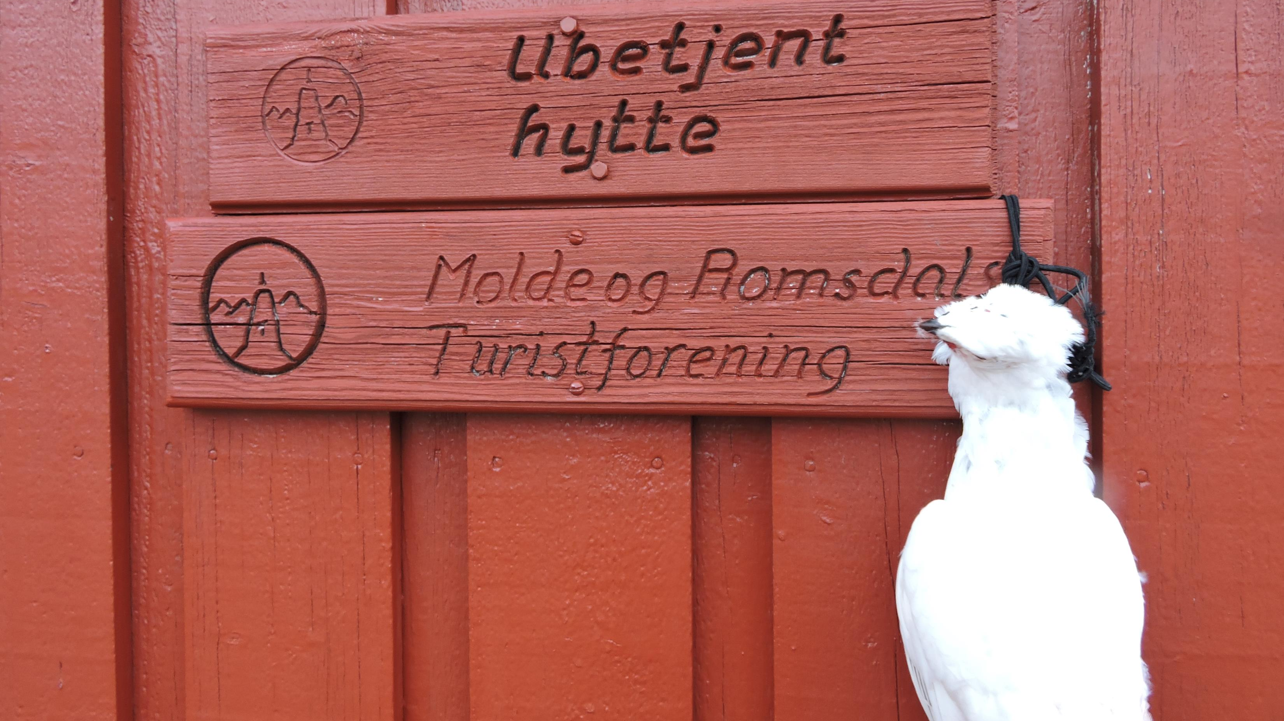
Oppsummering kapittel 9 Stell av vilt

Slide 2
1 Hvorfor kan viltkjøtt lagres lengre enn annet kjøtt i fryser?
Fettet ligger utenpå musklene. Hos tamdyr ligger fettet mer inni musklene.
Viltkjøtt pakkes vanligvis bedre inn før det fryses.
Viltet spiser andre planter enn tamdyr.
Det er dyrere enn annet kjøtt

Slide 3
2 Hvorfor kan storfugl ha litt forskjellig smak tidlig på høsten og oppunder jul?
Det er mindre lys nærmere jul. Lyset påvirker smaken.
Spiser bær sommer og høst, senere furunåler som gir skarpere smak.
Fuglen er magrere nærmere jul.
Det nærmer seg spilltiden og da forandrer de smak.

Slide 4
3 Hva regner du for viktigst når du slakter hjortevilt?
Reinslighet. Maten skal på din egen tallerken!
At kniven er skarp. Sløve kniver glipper letter og kan lage skade.
At jeg har klær som tåler å bli litt tilgriset.
At jeg har godt lys der jeg skal arbeide.

Slide 5
4 Kan jaktform og skuddsituasjon påvirke kvaliteten på kjøttet?
Nei
Bare dersom dyret er skutt mot kvelden.
Drivjakt og dårlig plasserte skudd kan gi stress som reduserer kjøttkvaliteten.
Bare dersom skuddet gikk i vomma.

Slide 6
5 Når vokser bakterier fortest?
Der det er tørt og kaldt.
Der det er fuktig og varmt.
Der det er litt vind.
Der dyret mørnes under tak.

Slide 7
6 Hvor mange grader må vi under for at bakterier som kan gi sykdom på mennesker har vansker med å utvikle seg?
Under 2 grader
Under 5 grader
Under 8 grader
Under 12 grader

Slide 8
7 Mellomgulvet deler hulrommet inni dyret i to deler. Hvor ligger vomma og tarmene?
I brysthulen
I bukhulen
I magesekken
I tarmrommet

Slide 9
8 Hva er viktig når du skal åpne bukhulen?
At kniven er skarp.
At kniven er rein..
At du har latexhansker på.
At du ikke skjærer hull på vomma.

Slide 10
9 Når bør du vanligvis flå en elg som er skutt først i jakta?
Flå elgen med en gang etter skuddet.
Flå den før du vommer ut
Dra den fram til veg før du flår den
Flå den der du har en slakteplass hvor dyret kan henges opp og mørnes.

Slide 11
10 Hvorfor er det viktig å reinskjære godt rundt skuddsåret?
Slaktet blir mer delikat da.
For å unngå at det blir surt og bakteriefyllt der, og for å fjerne blyrester.
For å få vekk ødelagt kjøtt slik at en slipper å betale for det.
For å få mer luft inn i dyrekroppen.

Slide 12
11 Hvor lenge skal viltkjøtt mørne?
Til det begynner å lukte.
Til det er blitt mykt.
Til det slutter å lukte.
Vanligvis i 40 døgngrader. Er det tørt, kaldt og luftig kan det henge lengre.

Slide 13
12 Kjøttet skal ha en viss minimumstemeperatur mens det er dødsstivt. Hvilken?
10-15 grader
0-5 grader
8-10 grader
5-10 grader

Slide 14
13 Hvor lenge varer dødsstivheten på et hjortevilt?
Bare noen timer.
I fire dager
Ca ett døgn
Ca to døgn

Slide 15
14 Hvorfor bruker vi nettingpose på småvilt?
Slaktet blir luftigere da.
For å unngå at kråka og andre fugler hakker på det.
For at det skal komme mindre lys på slaktet.
For at fluene ikke skal legger egg som blir til larver i kjøttet.

Slide 16
15 Hvor finner du det aller meste av kjøttet på fuglevilt?
På lårene.
På vingefestene.
På brystfiletene.
Fordelt over hele skroget.

Slide 17
16 Er det greit at kjøttet på småvilt fryser like etter felling?
Ja. Selv om det fryser så blir det like mørt.
Nei. Også frosset småviltkjøtt blir seigt.

Slide 18
17 Krever ribbing eller flåing av fuglevilt minst arbeid?
Ribbing er snarest.
Flåing er snarest.

Slide 19
18 Hvorfor må vi fjerne det gulaktige fettet utenpå skroget til skarv, dykkender og fiskeender?
For mye fett kan gi høyt kolestrol-innhold og hjertefeil.
Fettet kan gi transmak på fuglekjøttet under steiking.
Fett er fetende.
Det er lite delikat å se på.

Slide 20
19 Hvorfor er det bra med plasthansker når du slakter?
Lettere å vaske av seg blodet.
Du smitter ikke dyret med bakterier og dyret smitter ikke deg.
Det er varmere.
Slaktinga kjennes mindre ekkel.

Slide 21
20 Hvorfor er viltkjøtt miljøvennlig?
Viltet promper mindre enn tamdyr. Det er bra for klimaet.
Det er vanskelig å få tak i det. Derfor spiser folk mer poteter og grønnsaker.
Viltet er vanligvis kortreis og utnytter beiter som ellers ikke blir brukt.
Viltet lever i naturen og er derfor miljøvennlig.

Slide 22
21 Kan du lære slakting ved hjelp av video?
Ja
Nei, bortkastet tid.
Ja dersom det er bra film.
Det hjelper som en forberedelse, men du må etter hvert prøve med egen kniv.

Slide 23
22 Kan viltkjøttet bli dårligere om viltet er stresset?
Nei
Nei, dyra dør raskt uansett.
Bare om dyret må ettersøkes med vomskudd.
Langvarig jaktstress og skadeskyting kan gi dårlig mørning.

Slide 24
23 Hvor kommer de skadelige bakterier fra som kan ødelegge viltkjøttet?
Vanligvis fra mose og lyng når vi drar dyret fram til vei.
Oftest fra jegere som ikke har vasket seg, og fra dyrets skinn og avføring.
Fra fugler som hakker på slaktet.
Fra fluer

Slide 25
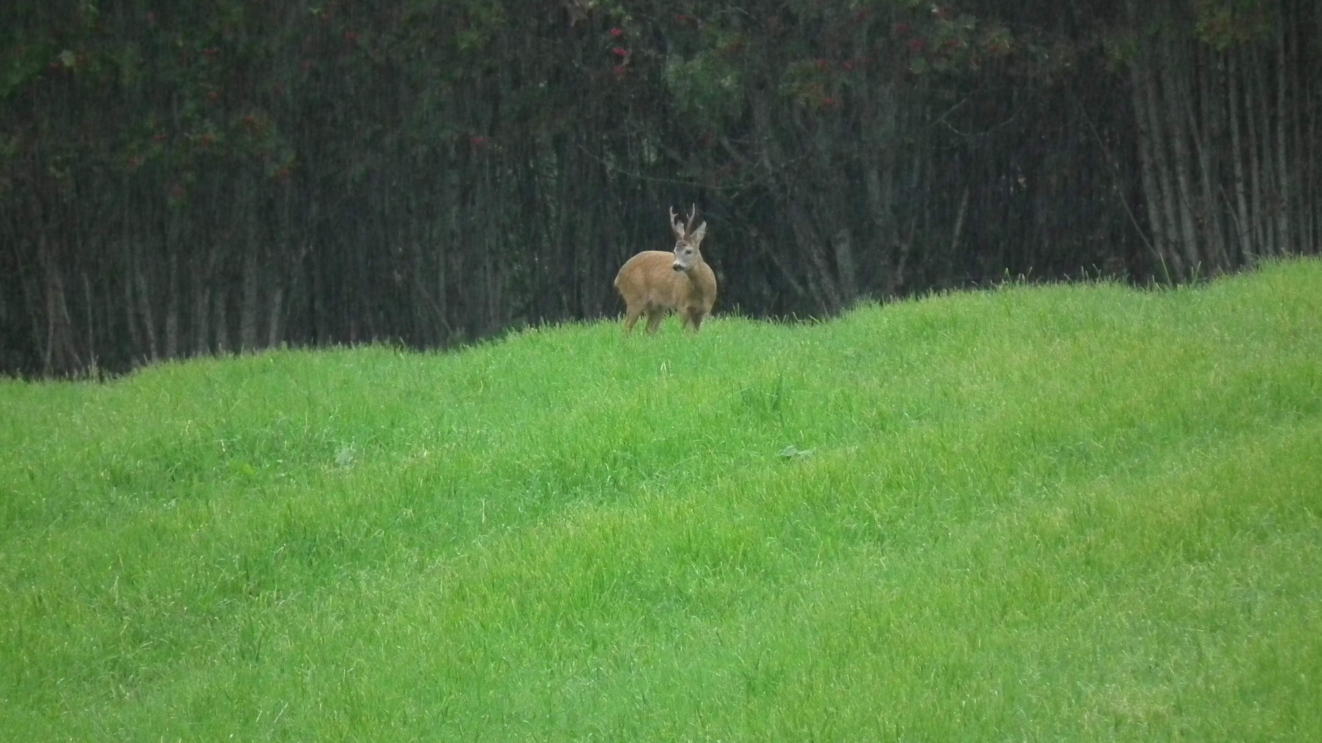
Gikk dette bra?
Du har nå svart på 23 spørsmål
0-12 Dette er litt svakt.
13-18 Her sitter litt kunnskap
19-23 Dette er brukbart. Godt jobba.

